Slide 1
Unser Gottesdienst beginnt in Kürze
Wir möchten alle daran erinnern,
ihre Telefone auf lautlos zu stellen
und während des Gottesdienstes nicht zu essen.
Notes:
Happy Sunday, Good morning brothers and sisters
Welcome back to our church. Some of us have also come back from the Retreat. We hope our fellowship here will always keep growing and our relationship with God will keep getting stronger day by day. Grateful to God almighty that we may attend our today’s session and be gathered with fellow believers. Before we commence our service, let us practice the second hymn “Let The Beauty of Jesus Be Seen In Me“ (1 verse). ….
then: to remind silent phone & no eating

Slide 2
Notes:
We’re about to start our Sunday Service. The congregation is invited to stand as we enter our quiet time. (After a moment to pray…..then…..):
“Blessed be the God and Father of our Lord Jesus Christ! According to his great mercy, he has caused us to be born again to a living hope through the resurrection of Jesus Christ from the dead”
We commence our service this morning in the name of the Triune God, God the Father, God the Son whom we know in the name of Jesus Christ, and God the Holy Spirit. Amen.
Let us sing our hymn of praise with our first song “The God Abraham Praise“, (3 verses).

Slide 3
Bibellesung
Jesaja 43,1-7
Notes:
We continue with the Bible reading.
I invite congregation to stand.
Today’s passage is taken from Isaiah 42 verse 1 to 9.
We will read all the verses together.
Isaiah 42 verse 1 to 9.

Slide 4
1 Und nun spricht der Herr, der dich geschaffen hat, Jakob, und dich gemacht hat, Israel: Fürchte dich nicht, denn ich habe dich erlöst; ich habe dich bei deinem Namen gerufen; du bist mein! Tetapi sekarang, beginilah firman TUHAN yang menciptakan engkau, hai Yakub, yang membentuk engkau, hai Israel: "Janganlah takut, sebab Aku telah menebus engkau, Aku telah memanggil engkau dengan namamu, engkau ini kepunyaan-Ku.

Slide 5
Vater unser im Himmel, geheiligt werde dein Name. Dein Reich komme.Dein Wille geschehe, wie im Himmel, so auf Erden. Bapa kami yang di sorga, dikuduskanlah nama-Mu, datanglah Kerajaan-Mu, jadilah kehendak-Mu di bumi seperti di sorga.
Notes:
Lord’s Prayer (Doa Bapa Kami)

Slide 6
Unser tägliches Brot gib uns heute, und vergib uns unsre Schuld, wie auch wir vergeben unseren Schuldigern. Berikanlah kami pada hari ini makanan kami yang secukupnya dan ampunilah kami akan kesalahan kami, seperti kami juga mengampuni orang yang bersalah kepada kami;
Notes:
Lord’s Prayer (Doa Bapa Kami)

Slide 7
Und führe uns nicht in Versuchung, sondern erlöse uns von dem Bösen. Denn dein ist das Reich und die Kraft und die Herrlichkeit in Ewigkeit. Amen. dan janganlah membawa kami ke dalam pencobaan, tetapi lepaskanlah kami daripada yang jahat. Karena Engkaulah yang empunya Kerajaan dan kuasa dan kemuliaan sampai selama-lamanya. Amin.
Notes:
Lord’s Prayer (Doa Bapa Kami)
Dengan tetap bangkit berdiri, kita kembalikan puji dan hormat kepada Allah Tritunggal, kita naikan “Doxology”.
Congregation to remain standing, we will return all the glory to Triune God, we will sing “Doxology”.

Slide 8
Pfr. Billy Kristanto Pfr. Billy Kristanto
Predigt

Slide 9
Ich glaube an Gott, den Vater, den Allmächtigen, den Schöpfer des Himmels und der Erde. Und an Jesus Christus, seinen eingeborenen Sohn, unsern Herrn, Aku percaya kepada Allah, Bapa yang Maha Kuasa, khalik langit dan bumi. Dan kepada Yesus Kristus, Anak-Nya yang tunggal, Tuhan kita,
Notes:
Apostles’ Creed

Slide 10
empfangen durch den Heiligen Geist, geboren von der Jungfrau Maria, gelitten unter Pontius Pilatus, yang dikandung dari Roh Kudus, lahir dari anak dara Maria. Yang menderita sengsara di bawah pemerintahan Pontius Pilatus,
Notes:
Apostles’ Creed

Slide 11
gekreuzigt, gestorben und begraben, hinabgestiegen in das Reich des Todes, am dritten Tage auferstanden von den Toten, disalibkan, mati, dan dikuburkan; turun ke dalam kerajaan maut. Pada hari yang ketiga, bangkit pula dari antara orang mati.
Notes:
Apostles’ Creed

Slide 12
aufgefahren in den Himmel; er sitzt zur Rechten Gottes, des allmächtigen Vaters; von dort wird er kommen, zu richten die Lebenden und die Toten. Naik ke surga, duduk di sebelah kanan Allah Bapa yang Maha Kuasa. Dan dari sana Ia akan datang untuk menghakimi orang yang hidup dan yang mati.
Notes:
Apostles’ Creed

Slide 13
Ich glaube an den Heiligen Geist, die heilige christliche Kirche, Gemeinschaft der Heiligen, Aku percaya kepada Roh Kudus, Gereja yang kudus dan am, persekutuan orang kudus,
Notes:
Apostles’ Creed

Slide 14
Vergebung der Sünden, Auferstehung der Toten und das ewige Leben. Amen. pengampunan dosa, kebangkitan tubuh, dan hidup yang kekal. Amin.
Notes:
Apostles’ Creed

Slide 15
Notes:
You may be seated.

Slide 16
MRII Hamburg (rot) & Evangelisation (blau)
Kollekte
MRII Hamburg (merah) & Penginjilan (biru)
Notes:
You may be seated.
We are given the opportunity to give our offerings.
The offertory bag will be passed around.
And if you are giving the offertory via Swish, the number is displayed on the screen.
While giving the offertory, we sing “We Give You But Your Own”, 3 verses.

Slide 17
MRII Hamburg (rot) & Theologische Schule (blau)
Kollekte
MRII Hamburg (merah) & Sekolah Teologi (biru)
Notes:
You may be seated.
We are given the opportunity to give our offerings.
The offertory bag will be passed around.
And if you are giving the offertory via Swish, the number is displayed on the screen.
While giving the offertory, we sing “We Give You But Your Own”, 3 verses.

Slide 18
MRII Hamburg (rot) & Kulturelle Mandate (blau)
Kollekte
MRII Hamburg (merah) & Mandat Budaya (biru)
Notes:
You may be seated.
We are given the opportunity to give our offerings.
The offertory bag will be passed around.
And if you are giving the offertory via Swish, the number is displayed on the screen.
While giving the offertory, we sing “We Give You But Your Own”, 3 verses.

Slide 19
MRII Hamburg (rot) & Kirchengebäude(blau)
Kollekte
MRII Hamburg (merah) & Pembangunan Gedung Gereja (biru)
Notes:
You may be seated.
We are given the opportunity to give our offerings.
The offertory bag will be passed around.
And if you are giving the offertory via Swish, the number is displayed on the screen.
While giving the offertory, we sing “We Give You But Your Own”, 3 verses.

Slide 20
MRII Hamburg (rot) & Diakonie (blau)
Kollekte
MRII Hamburg (merah) & Diakonia (biru)
Notes:
You may be seated.
We are given the opportunity to give our offerings.
The offertory bag will be passed around.
And if you are giving the offertory via Swish, the number is displayed on the screen.
While giving the offertory, we sing “We Give You But Your Own”, 3 verses.

Slide 21
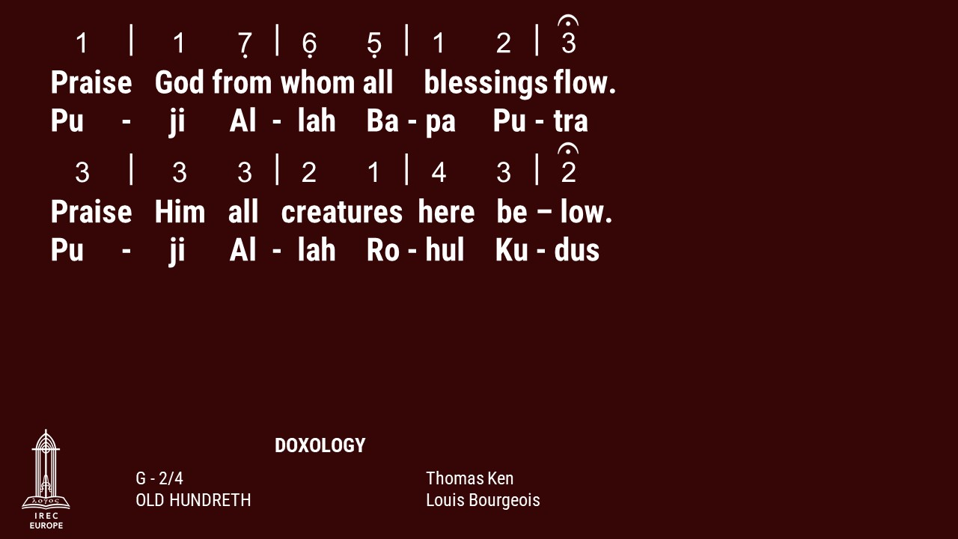
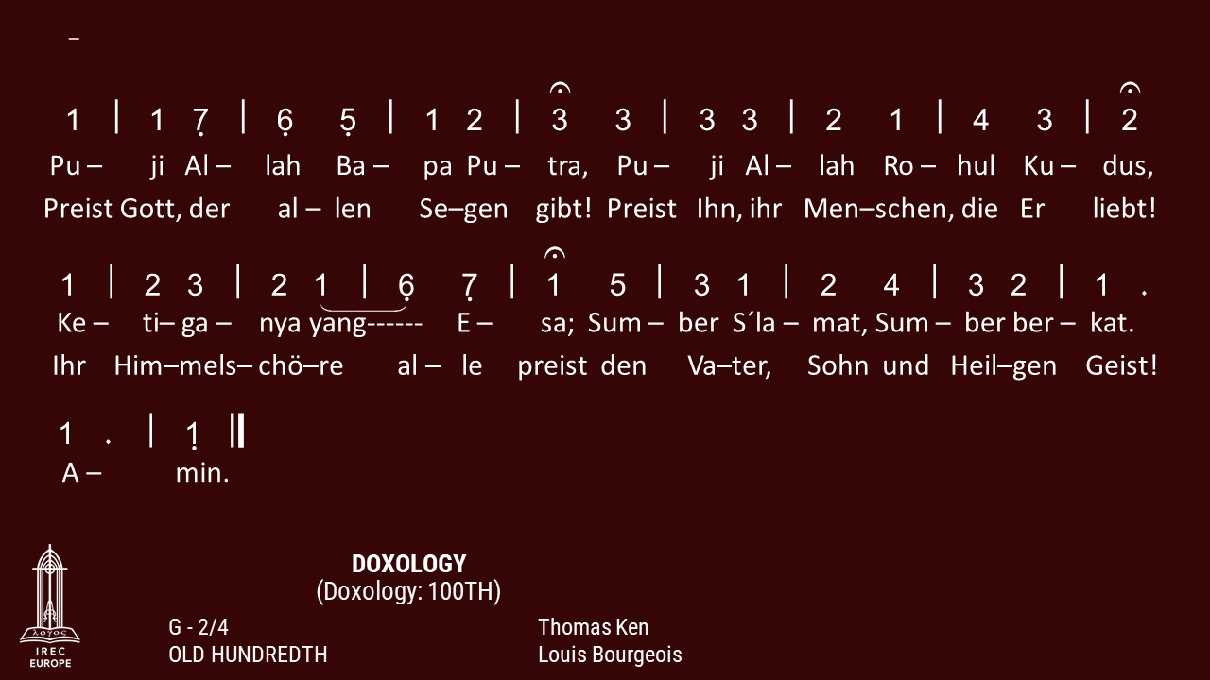
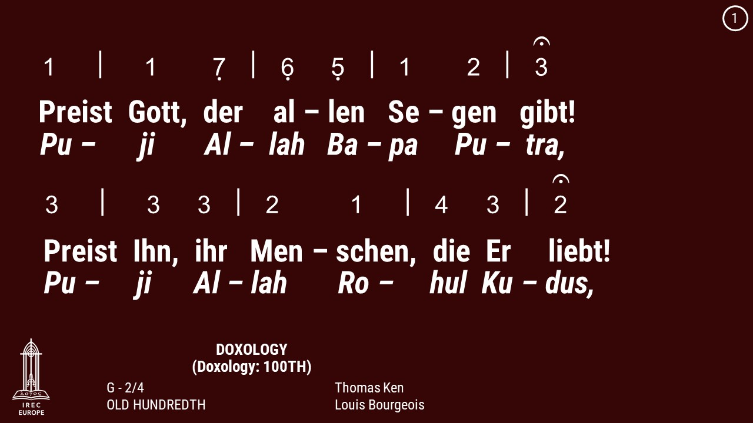

Slide 22
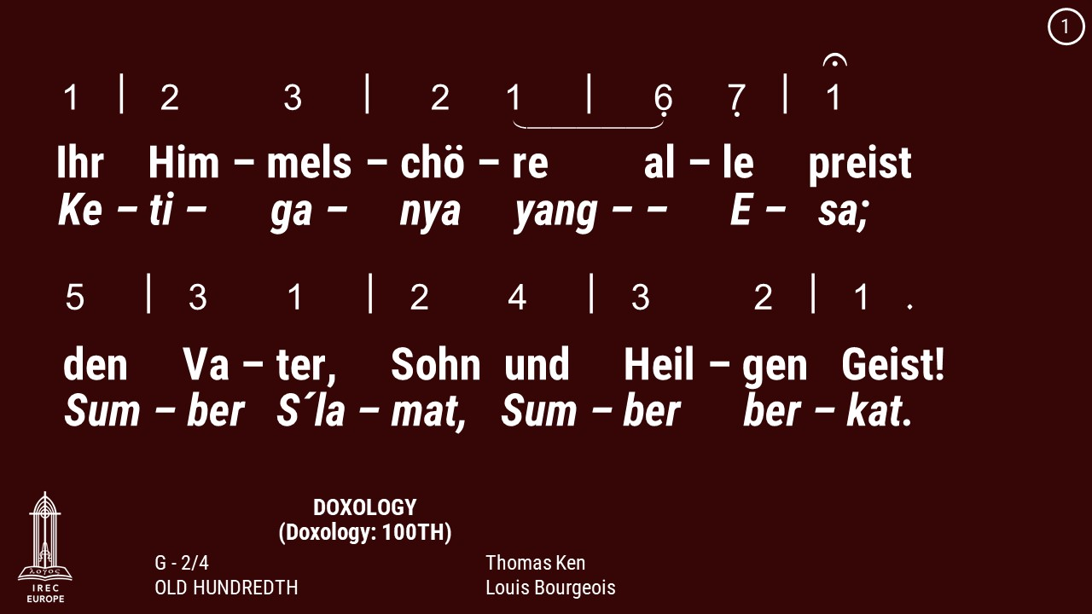

Slide 23
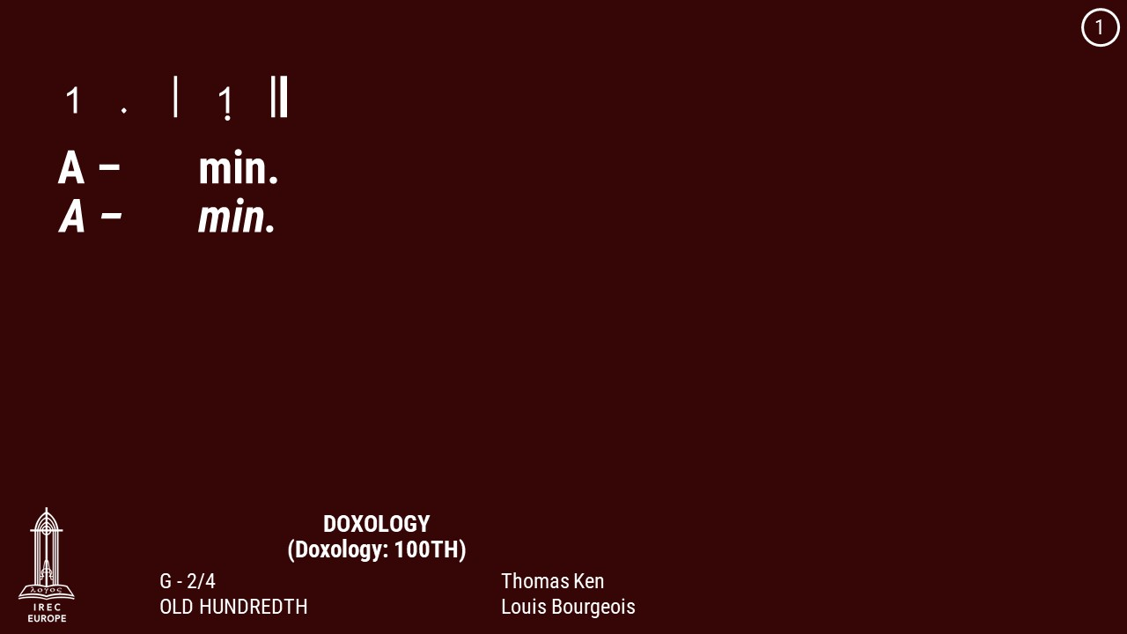

Slide 24
Notes:
Closing prayer: Dear Lord, Thank You for guiding us through the sermon from the beginning until end. Help us implement what we have learned today in our daily life. Let the truth of your words be with us, so that we may grow in peace, love, and wisdom. In the name of Jesus Christ our saviour we have prayed, Amen.

Slide 25
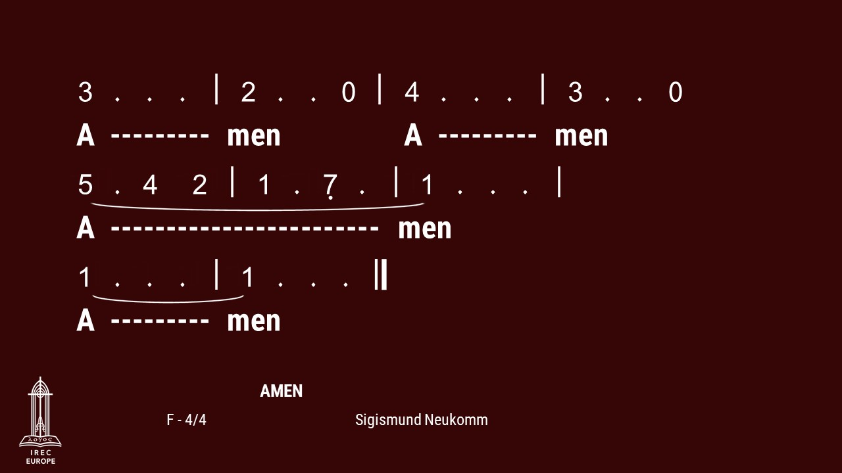

Slide 26
Notes:
The sermon is finished. You may be seated and take a silent moment. Happy Sunday and God Bless all of us.

Slide 27
Bekanntmachung
Warta Jemaat

Slide 28

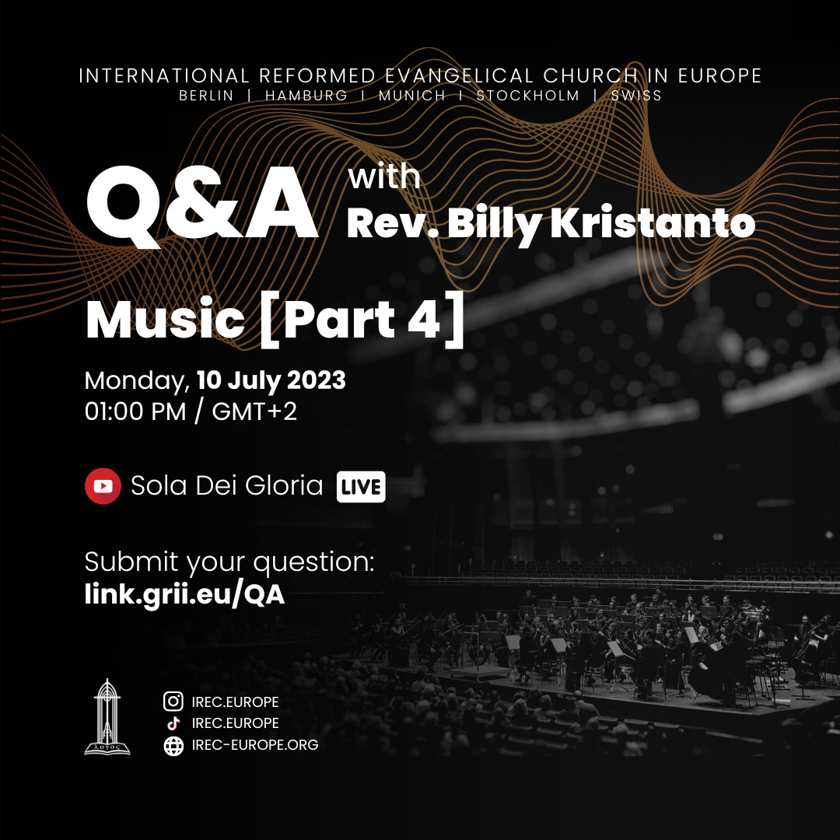
Bekanntmachung
Warta Jemaat

Slide 29


Slide 30
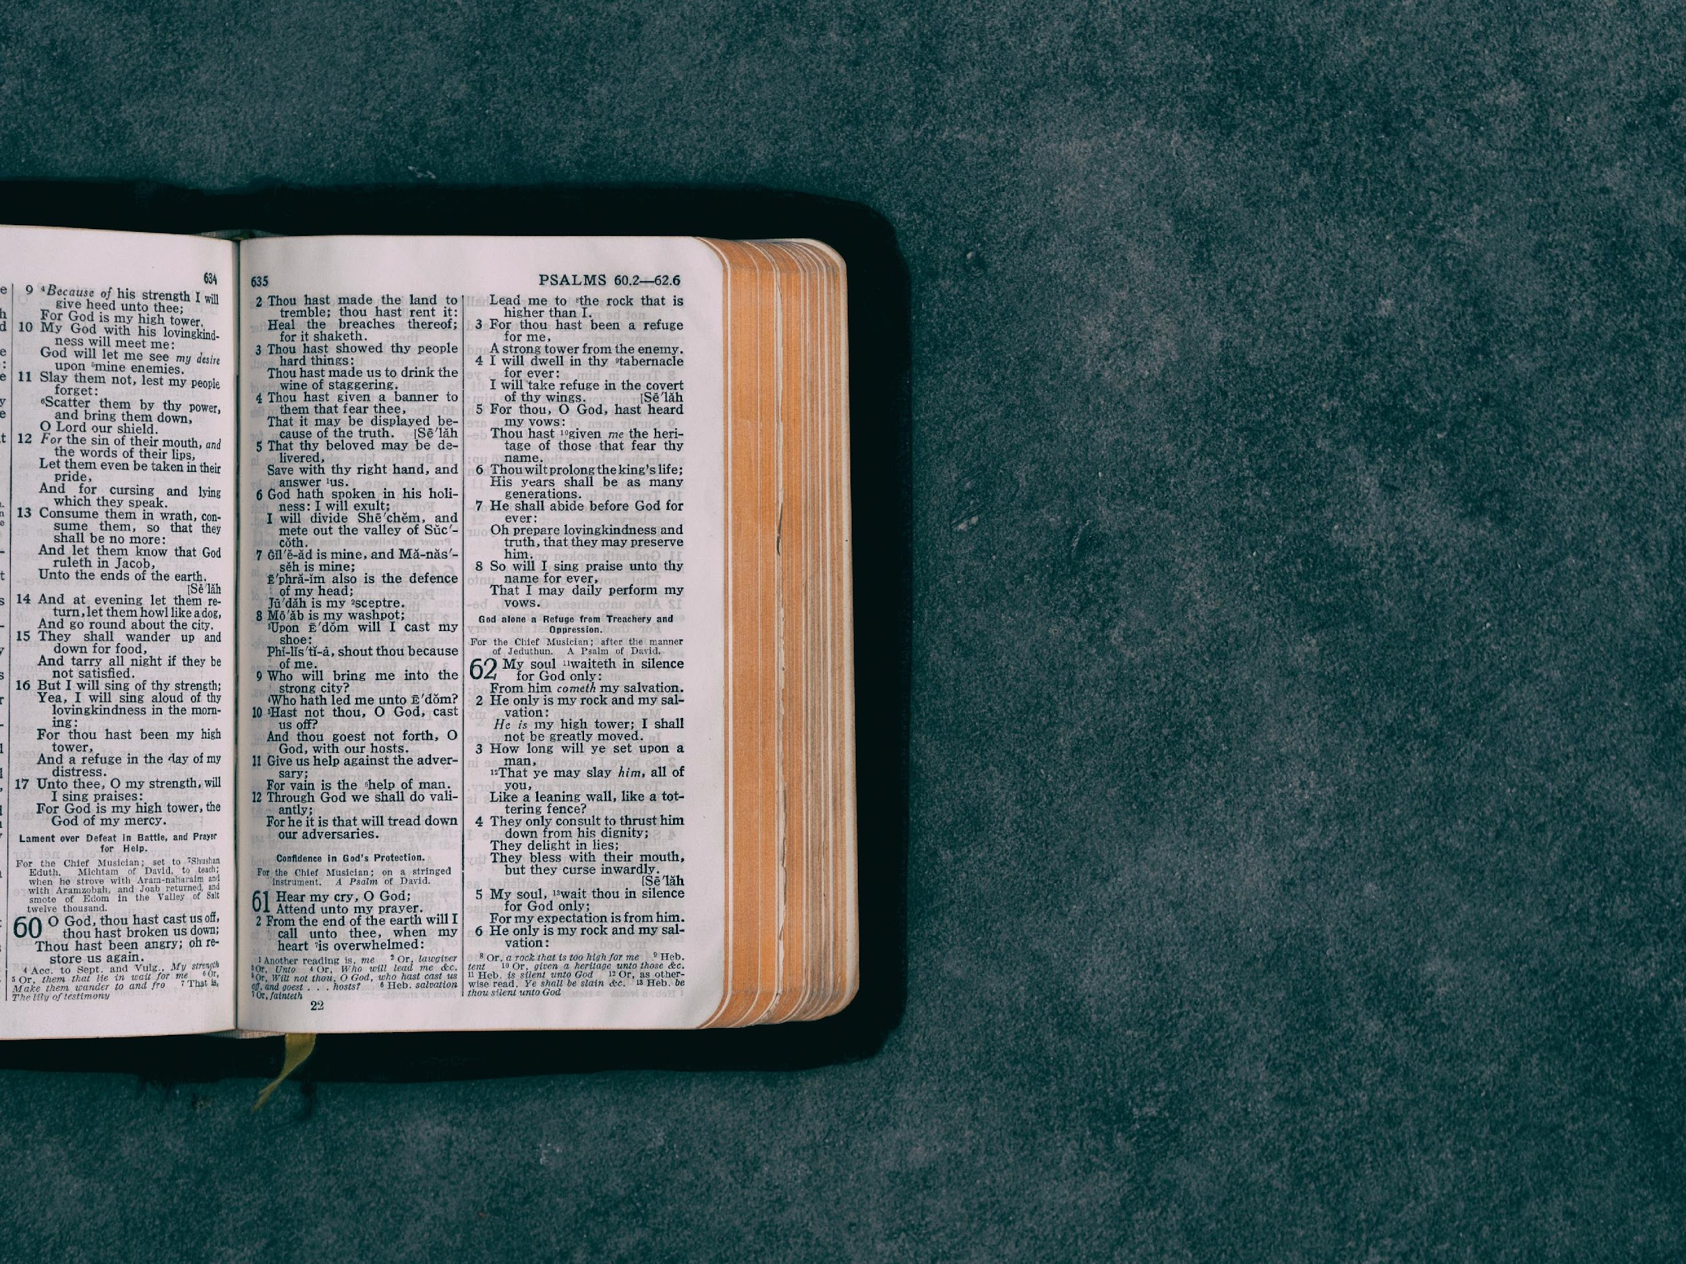
Seminar Pdt. Billy Kristanto Setiap Sabtu, 11.00 CET
Berner Heerweg 60
Seminar Pfr. Billy Kristanto
Samstags, 11.00 CET
Berner Heerweg 60

Slide 31
SPIK Anthropologi 3 Sabtu, 11.00 CET
Berner Heerweg 60
SPIK Anthropologi 3
Samstag, 11.00 CET
Berner Heerweg 60

Slide 32


Slide 33
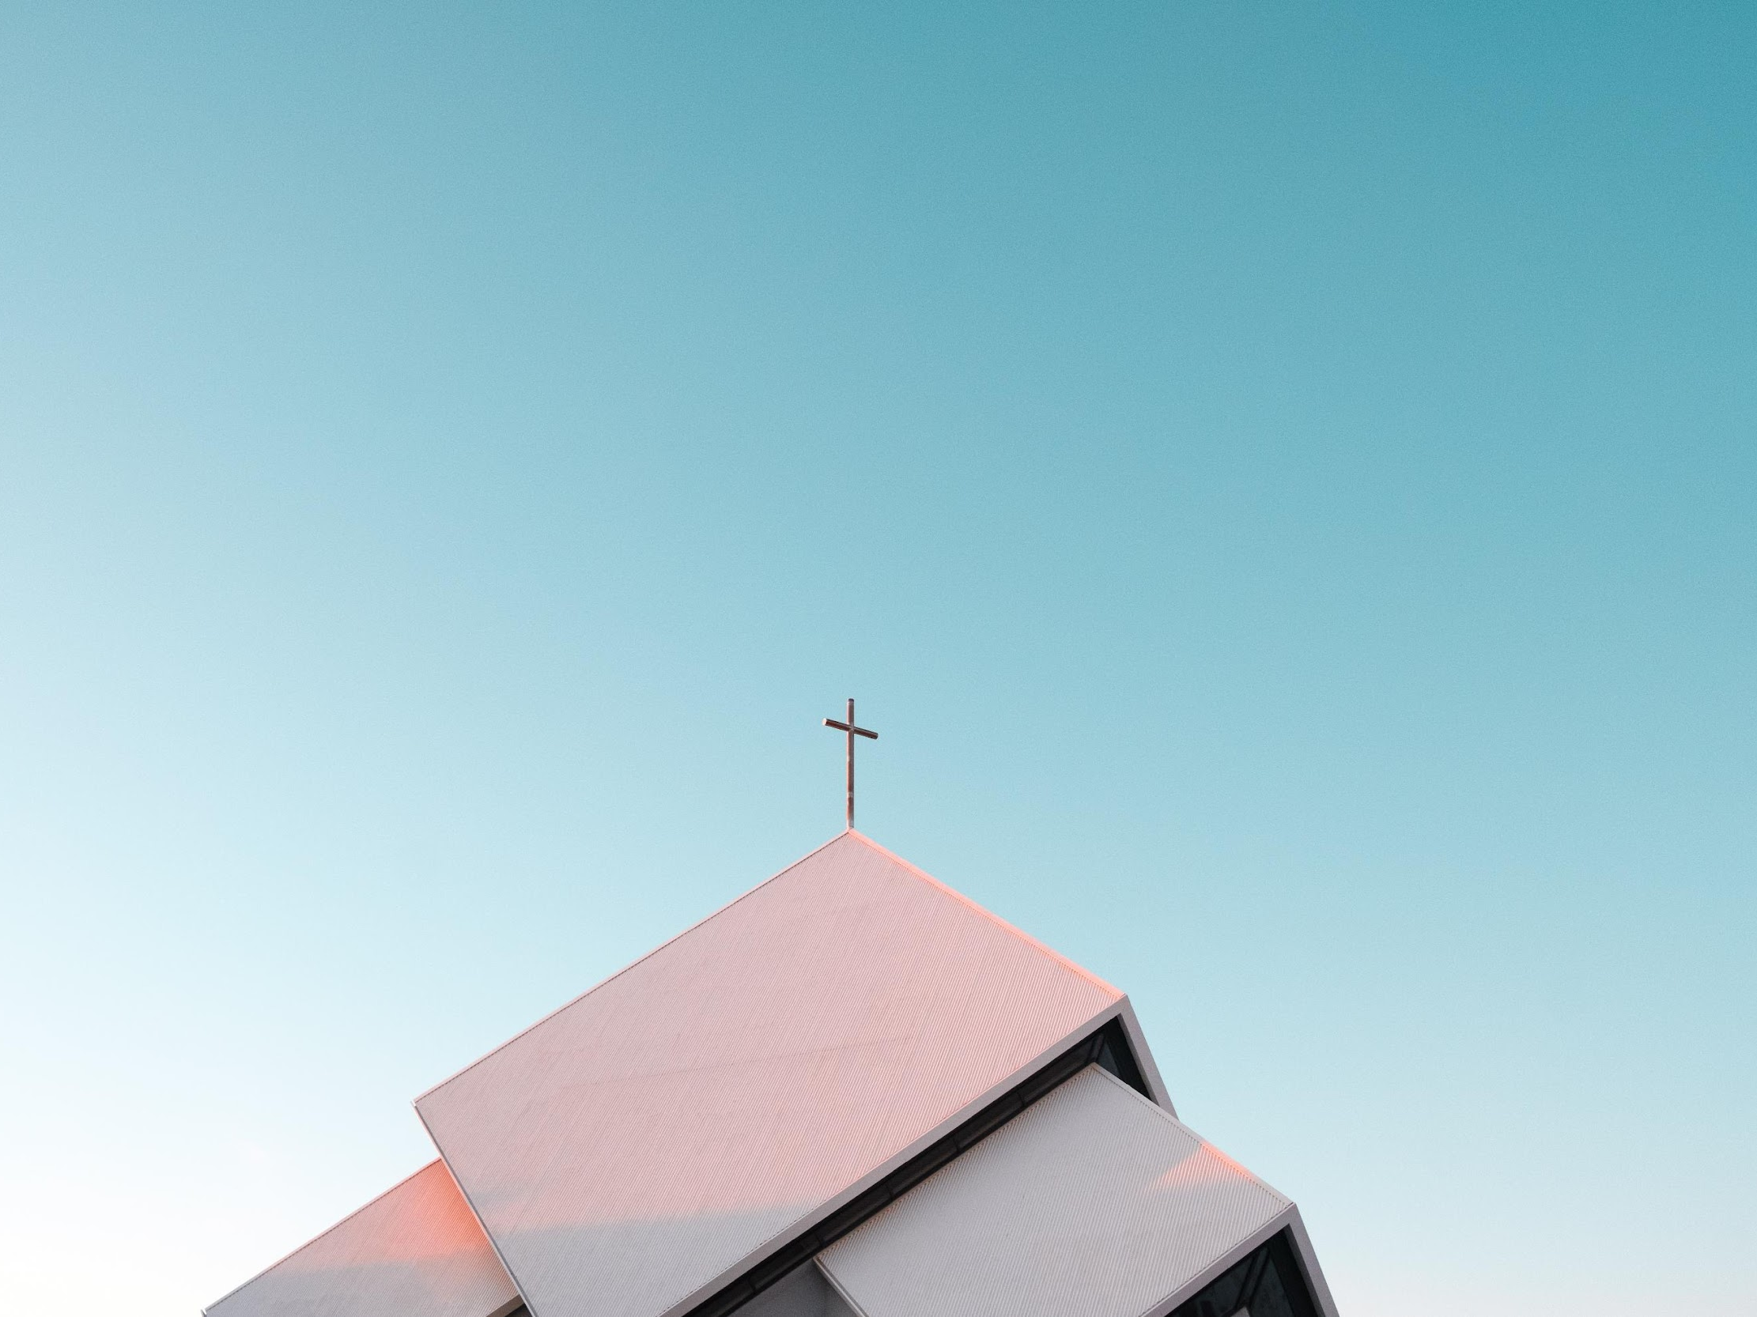
Ibadah Minggu & Perjamuan Kudus
Minggu, 9.00 CET
Berner Heerweg 60
Sonntagsgottesdienst & Abendmahl
Sunday, 9.00 CET
Berner Heerweg 60

Slide 34
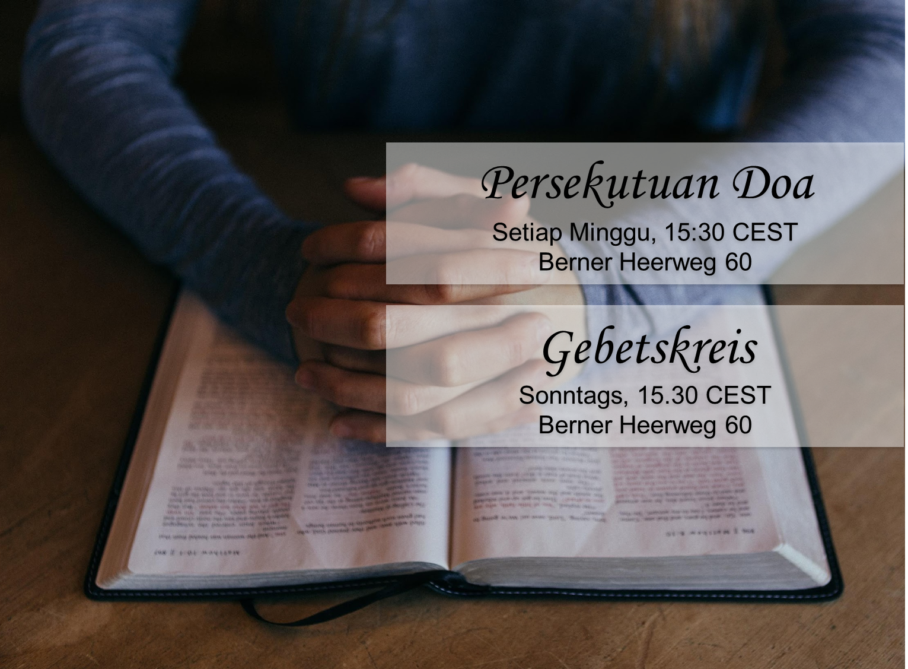

Slide 35
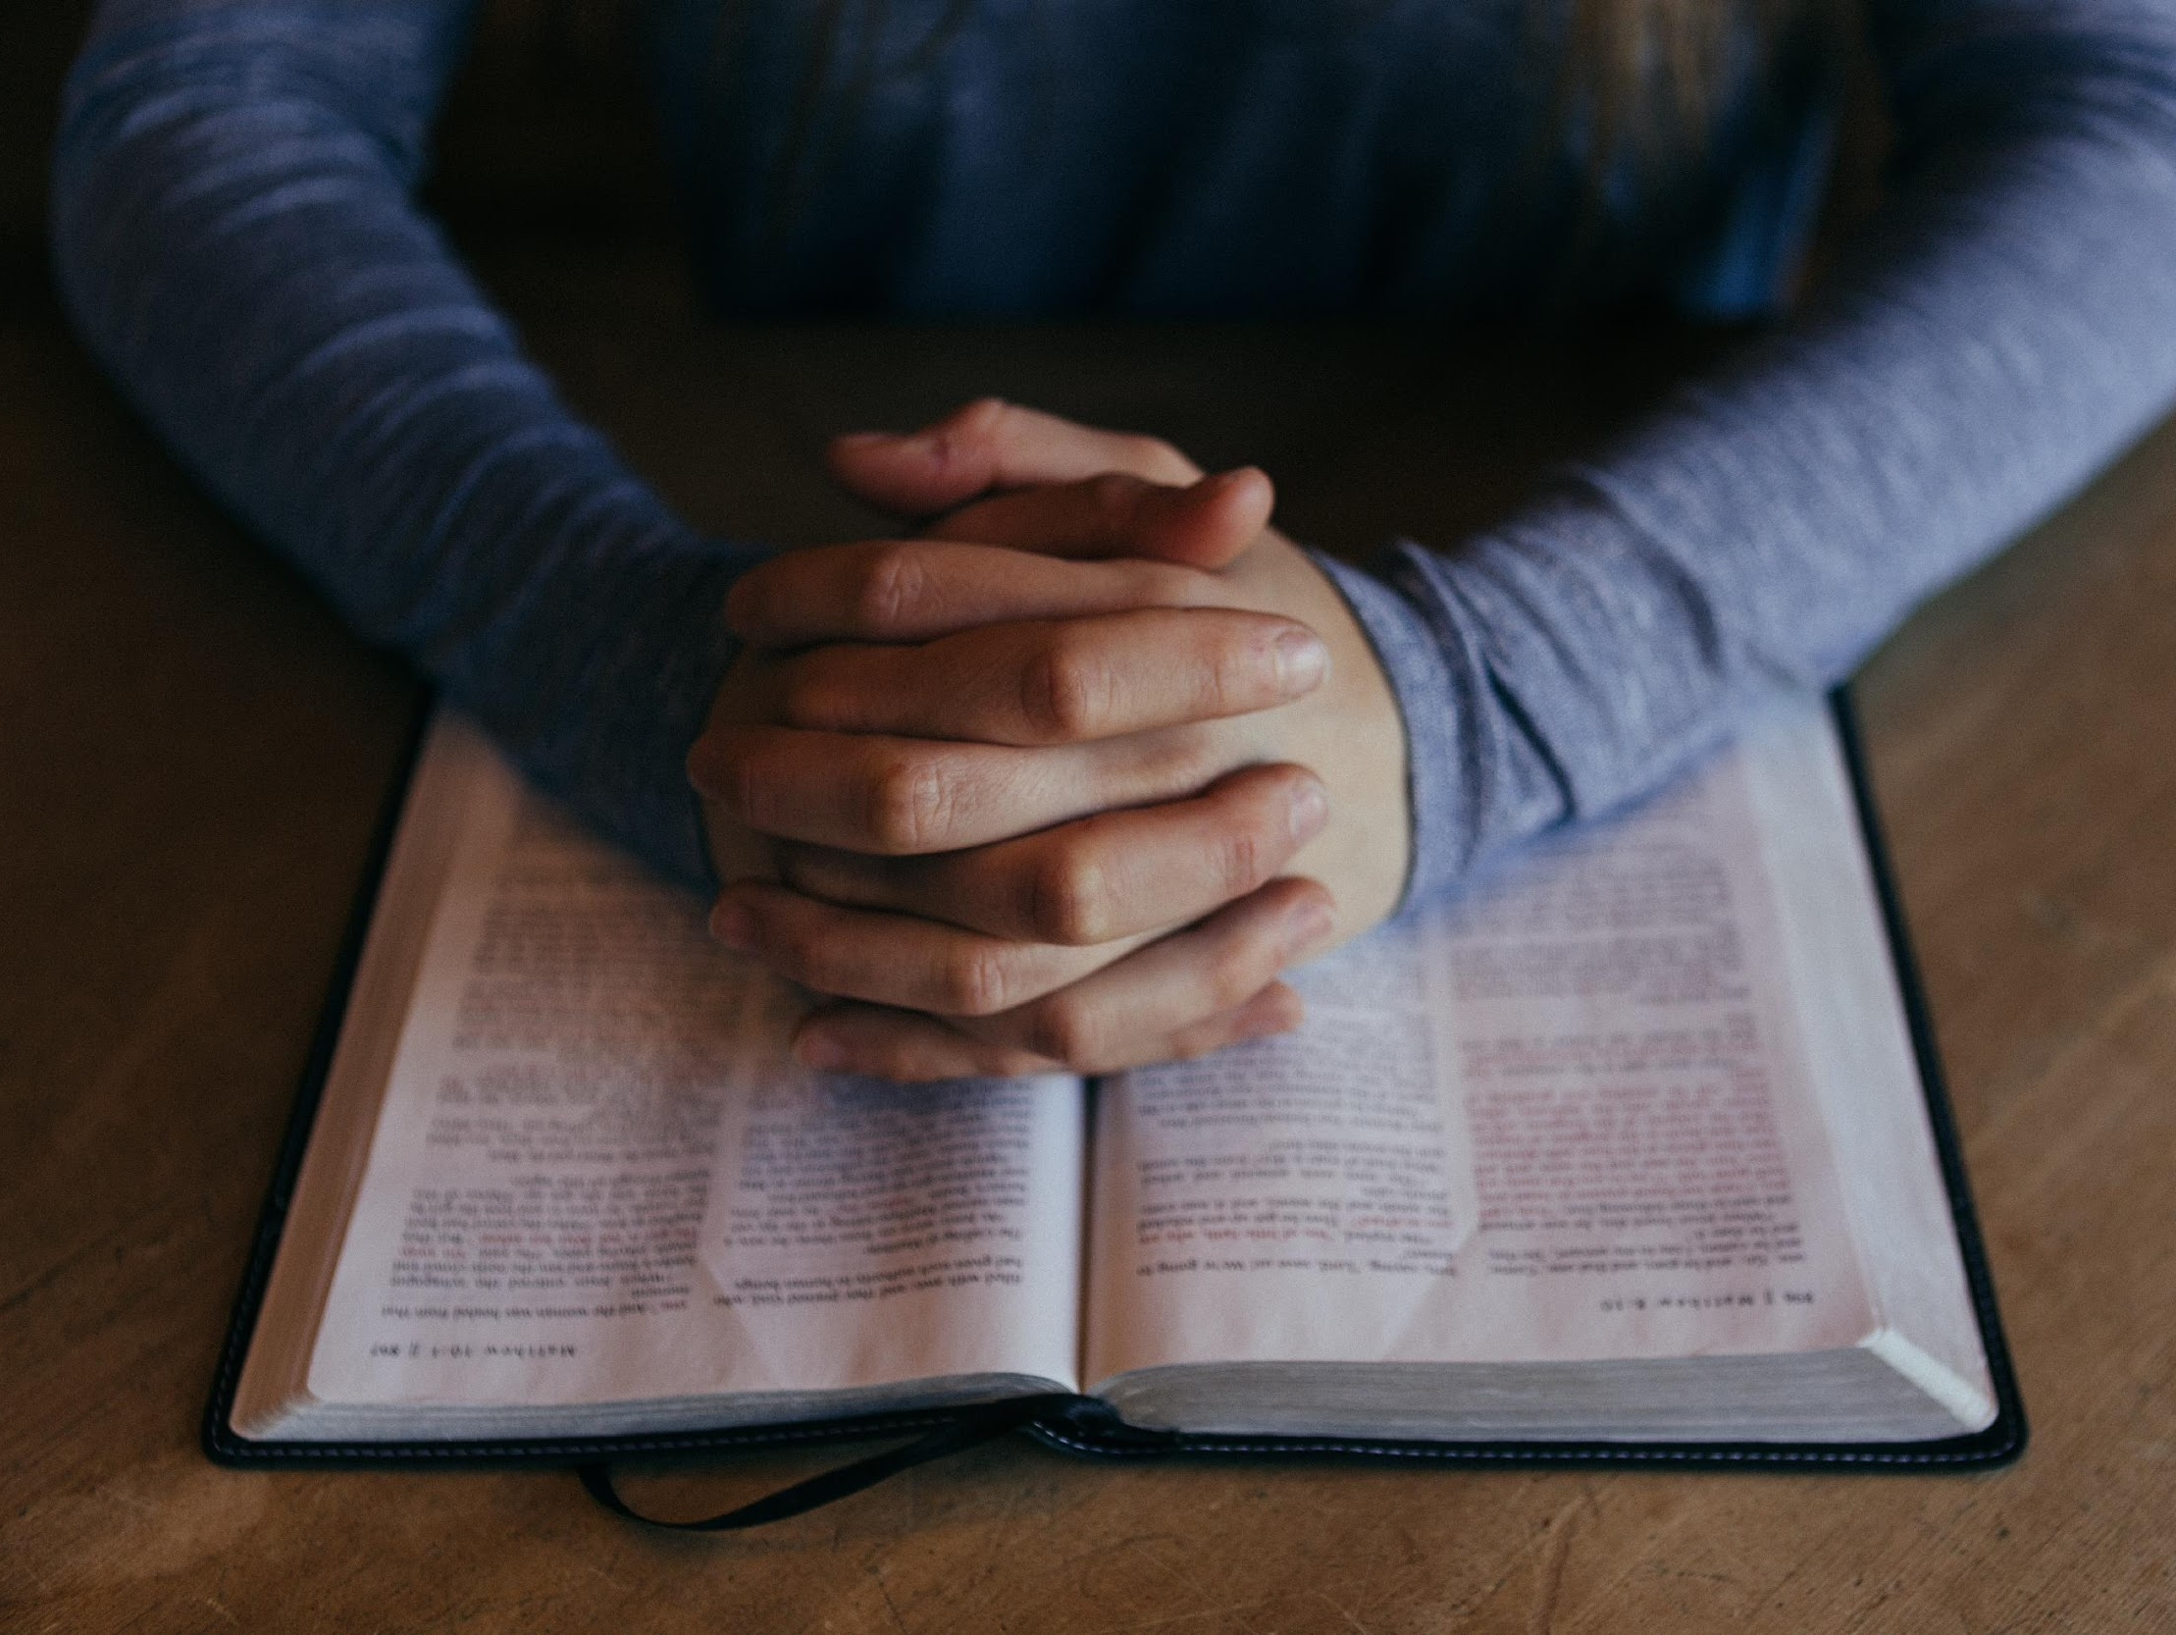
Persekutuan Doa
Setiap Minggu, 11:00 CEST
Berner Heerweg 60
Gebetskreis
Sonntags, 11.00 CEST
Berner Heerweg 60

Slide 36
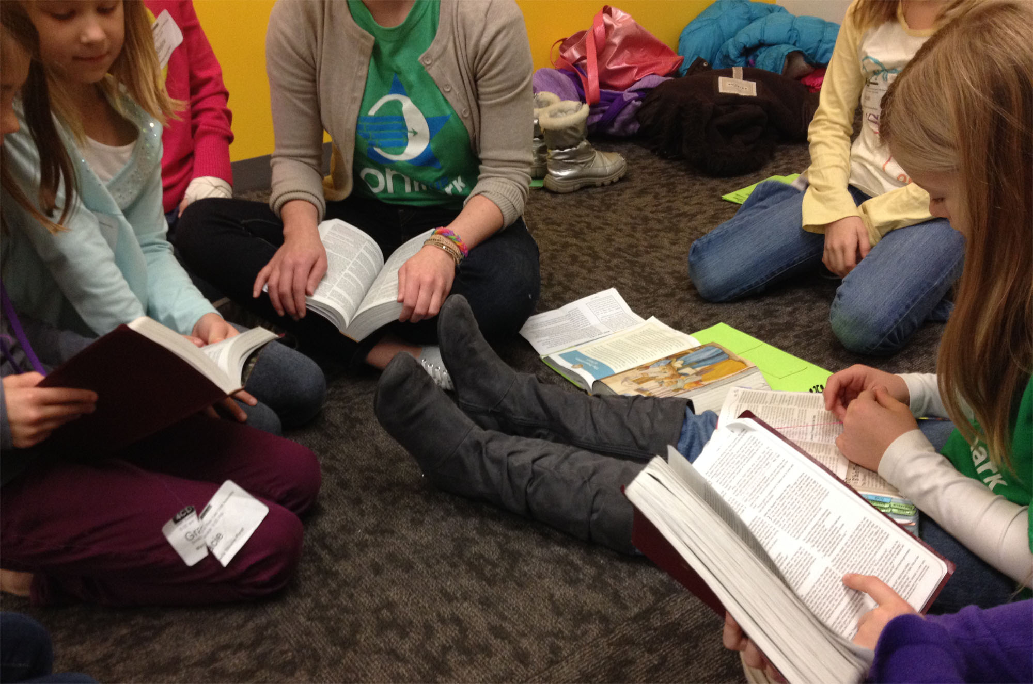
Sekolah Minggu
Setiap Minggu, 9:00 CEST
Berner Heerweg 60
Sonntagsschule
Sunday, 9.00 CEST
Berner Heerweg 60

Slide 37

Announcement
Warta Jemaat
Notes:
Before I’m reading out the announcements for this week, I invite all to stand and greet each other.
You may return to your seats.

Slide 38
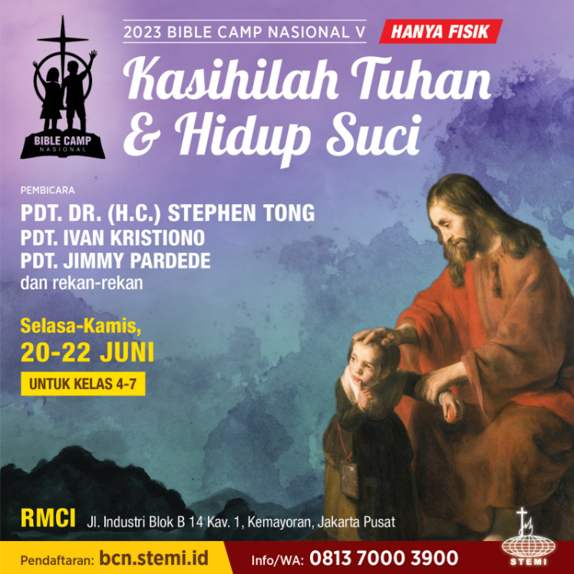

Slide 39


Slide 40
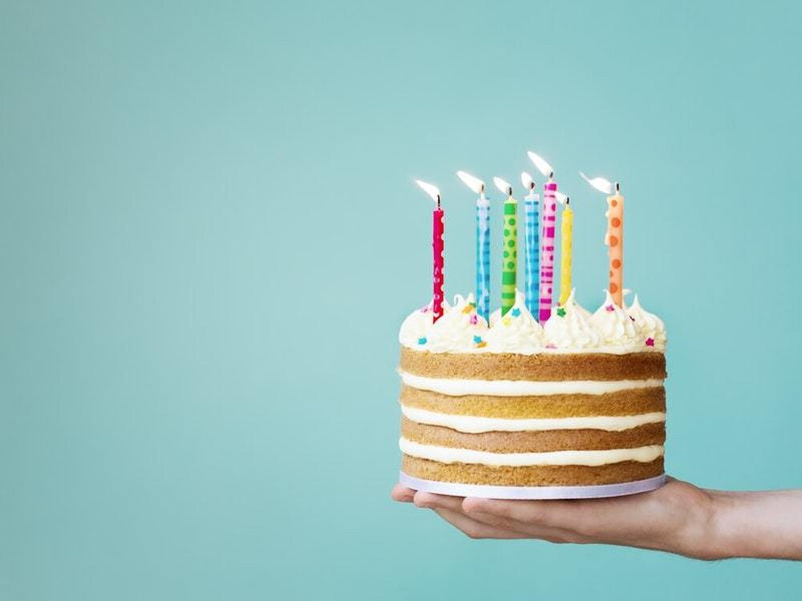
Happy Birthday
Happy birthday sister/brother
Today is your big day, we all love you
Be glorified, the name of the Lord
In everything of your life,
we wish you in His name
You‘re a part of body of Christ
We really care of you
We love you in His name, yes we do
Happy birthday, happy birthday to you
You are my sister/brother
Happy birthday, happy birthday to you
x2
x2

Slide 41
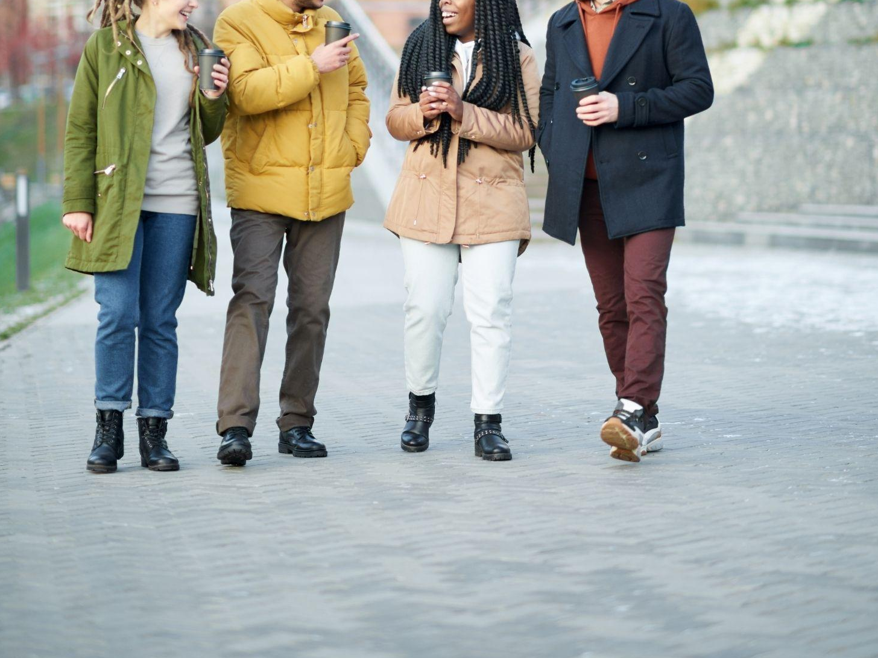
Kaffezeit!

